Slide 1
Eşeyli üreme

Slide 2
EŞEYLİ ÜREME
Eşeyli üremede dişi ve erkek olmak üzere iki cinsiyet vardır. Bitkilerde üreme, büyüme ve gelişme Bitkiler çiçekli ve çiçeksiz bitkiler olmak üzere iki gruptur. Çiçeksiz bitkiler
Çiçeği bulunmaz, tohum oluşturmazlar. Çiçeksiz bitkilerde eşeyli ve eşeysiz üreme görülür. Kara yosunu, su yosunu, eğrelti otu, at kuyruğu, kibrit otu, ciğer otu çiçeksiz bitkilerdir. Çiçeksiz bitkiler, çiçekli bitkilere göre daha az gelişmiştir. (Basit yapılıdır)

Slide 3
Çiçekli bitkiler
Çiçekli bitkilerde üreme organı çiçektir. Çiçekten tohum ve meyve oluşur.

Slide 4
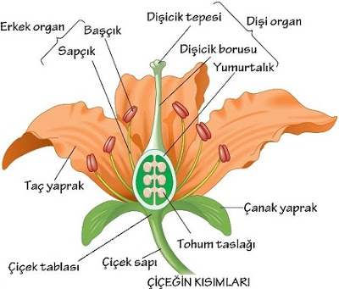
ÇİÇEĞİN KISIMLARI

Slide 5
1. Çiçek sapı Çiçeği, bitkinin gövdesine bağlar. 2. Çiçek tablası Çiçeğin diğer kısımlarının üzerinde bulunduğu kısımdır. 3. Çanak yaprak Çiçek tomurcuk halindeyken çiçeği dış etkilere karşı korur. Yeşil renklidir ve fotosentez yapar. 4. Taç yaprak Çiçeğin renkli kısmıdır. Canlı renkleri ile birçok hayvanı çiçeğe çeker. Tozlaşmaya yardımcı olur. Erkek ve dişi organı sarar ve korur. 5. Erkek organ Başçık ve sapçık olmak üzere iki kısımdan oluşur. Başçık çiçek tozlarının (polenlerin) bulunduğu kısımdır. Polenler erkek üreme hücrelerini içerir. Sapçık ise başçığı taşır.

Slide 6
6. Dişi organ Dişicik tepesi, dişicik borusu ve yumurtalık olmak üzere üç kısımdan oluşur. 7.Dişicik tepesi Polenlerin dişi üreme organına yerleşiği ilk kısımdır. Yapışkan yapıdadır. 8.Dişicik borusu Polenlerin tepecikten yumurtalığa taşındığı borudur. 9.Yumurtalık İçinde bir veya birkaç tane tohum taslağı bulunur. Tohum taslağının içinde dişi üreme hücresi (yumurta) yer alır.

Slide 7
Not: Çiçeğin erkek organ, dişi organ, taç yaprak ve çanak yaprak kısımları bulunuyorsa tam çiçek denir. Bazı çiçeklerden bu kısımların bir kısmı olamayabilir bunlara eksik çiçek denir. Çiçekte Tozlaşma ve Meyve Oluşumu
Tozlaşma Polenlerin, rüzgar su ve hayvanlar aracılığı ile dişicik tepesine taşınması olayıdır. Dişicik tepesine gelen polenler burada nemli ortamdan dolayı çatlar, polen çekirdeğini iki kısımdan oluşur. Çekirdeğin birisi dişicik borusunda ilerleyerek polen tüpünü oluşturur. Diğer çekirdek ise yumurtalığa ulaşır.

Slide 8
Döllenme Polen çekirdeğinin yumurtalığa ulaşarak, yumurta ile birleşmesine döllenme denir. Döllenmiş yumurtaya zigot denir. Zigot gelişerek embriyoya (Tohum taslağı) dönüşür. Meyve Yumurtalık gelişerek meyveyi oluşturur. Çiçekten oluşan meyve olduğu için domates, biber, kabak, elma, armut birer meyvedir.

Slide 9
Not: Meyve oluşumundan önce tohum meydana gelir. Zigot - embriyo - tohum - meyve şeklinde sıralanır. Tohumlar
Tohum uyku halindedir, uygun şartlar sağlandığında (su, oksijen ve uygun sıcaklık) embriyo gelişmeye başlar. Tohum çimlenerek bitkiyi oluşturur. Tohumun çimlenmesinde ışık, toprak, karbondioksit gerekli değildir.

Slide 10
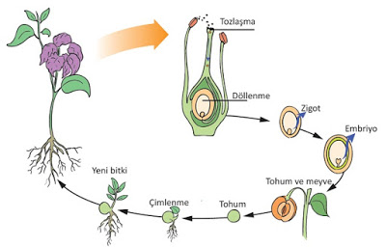

Slide 11
Tohumun yapısı
Embriyo Tohum içindeki bitkinin taslağıdır. Embriyo çimlenerek, yeni bitkinin oluşmasını sağlar. Çenekler İçinde bol miktarda besin bulunur. Bu besin yaprak çıkıncaya kadar kullanılır. Tohum kabuğu Tohumu dış etkilere karşı korur.

Slide 12
Tohumların yayılma yolları
Uçarak Tohumlar paraşüt gibi uçarak uzak yerlere gider. Karahindiba, akçaağaç, ıhlamur gibi
Suda yüzerek: Tohumlar suda yüzerek uzak yerlere gider. Hindistan cevizi gibi
Hayvanlara yapışarak Tohumların taşıdıkları çengeller hayvanlara yapışarak uzak yerlere gider. Pıtrak gibi
Patlayarak Meyve kabuklarının kuruması sonucu tohumlar etrafa saçılır. Bezelye gibi
Meyveleri yenmesi ile Bazı hayvanlar bitkinin meyvesini yerken tohumunu da yutar, sindirilmeyen tohumlar dışarı atıldığında uzak yerlere taşınmış olur. İncir, böğürtlen, domates, çilek gibi

Slide 13
İzlediğiniz için teşekkürler
Ela Serpin

